Slide 1
Projet d' Application des compétences acquises à un cas pratique
Thème: conception d'application pour la recherche et réservation des chambres
d'hotel(Roomfinder)

Slide 2
Résumé
Introduction
1
Contexte et Objectif
2
Etat des lieux
3
PLAN
Description du besoin et faisabilité
4
Architecture et Architecture applicative
5
Modèle de données(diagramme de classes) et Autres Diagrammes
6
Réalisation et présentation de l'application
7
L'équipe
8
9
Conclusion
10

Slide 3
Résumer
RoomFinder « Hôtel Daalal Jaam » est une application mobile conçue pour mettre à la réservation des chambres d'hôtel à distance. Permettant aux utilisateurs de pouvoir rechercher et réserver des diffèrent types de chambre de leur choix. Ils pourront connaître les critères comme l'emplacement, le prix à payer, le nombre de pièces et aussi les différentes types chambres avant la visite.

Slide 4
Introduction
Dès l’apparition l’informatique, l’homme a cherché à concevoir des langages lui permettant de communiquer avec l’ordinateur et de concevoir des traitements attendus de celui-ci avec autant d’échange. Beaucoup ont eu du succès dans différents domaines d’application et ont permis de produire des logiciels spécifiques ou généraux assez puissants. Dans le domaine hôtellerie, la vitesse de traitement des réservations et la gestion des besoins des clients sont fondamentales dans la stratégie commerciale, c’est pour cela que l’automatisation et l’informatisation de gestion d’un hôtel est devenu indispensable.. Dans le cadre de notre étude, nous allons concevoir une application mobile RoomFinder « Hôtel Daalal Jaam » dans le domaine de l'hôtellerie. Cette application permet aux utilisateurs une gestion complète dans l’hôtel.

Slide 5
Contexte et Objectif
Dans un contexte où on remarque que la gestion d’un hôtel est une activité au quotidien pour les professionnels, qui demande amélioration et organisation. Tout au long de l’année notamment dans de grandes villes ou des zones hautement touristiques, les hôtels reçoivent des clients. Pour favoriser les réservations, dans un environnement où tout doit être accessible en quelques secondes, les solutions digital se multiplient, L’assimilation des prix est l’une des fonctions plus appréciées des applications de réservation est la recherche et de filtrage, qui permet aux utilisateurs d’arranger et de confronter les tarifs des chambres et aide les utilisateurs à rechercher, à filtrer les offres d’hôtel ou les chambres les plus appropriées. L’objectif de RoomFinder est de digitaliser ce processus grâce à une application mobile pratique et intuitive.

Slide 6
2) Etat des lieux
Le monde des hôtelleries est actuellement fragmenté avec peu de plateformes centralisées. Les petits investissements mobiles manquent de visibilité et de solutions numériques adaptées. De nombreux utilisateur souhaitent acheter local mais ne savent pas où trouver le meilleur zone d’habitation.

Slide 7
3) Description du besoin et faisabilité
Besoin
Faisabilité
Le monde des hôtelleries est actuellement fragmenté avec peu de plateformes centralisées.
. Les petits investissements mobiles manquent de visibilité et de solutions numériques adaptées.
. De nombreux utilisateur souhaitent acheter local mais ne savent pas où trouver le meilleur zone d’habitation.
- Utilisation d’outils et technologies existantes (React Native, Firebase, Stripe)

Slide 8
4)Architecture et Architecture applicative
Architecture
L'architecture des applications mobiles fait référence à des systèmes structurels et à des éléments de conception qui constituent une application mobile. Elle englobe également les techniques, les processus et les composants utilisés pendant le développement de l'application. La base de toutes les applications est constituée de tous les éléments de l'architecture de l'application mobile. Le développement d'une bonne architecture d'application mobile nécessite une planification et une conception stratégique appropriées. De ce fait pour cette application, nous avons utilisé comme back et pour le front Framework Ionic.
Architecture applicative
Application mobile développée en React Native. Backend Node.js avec Express. Base de données NoSQL Firebase Firestore. Authentification Firebase et paiement Stripe.

Slide 9
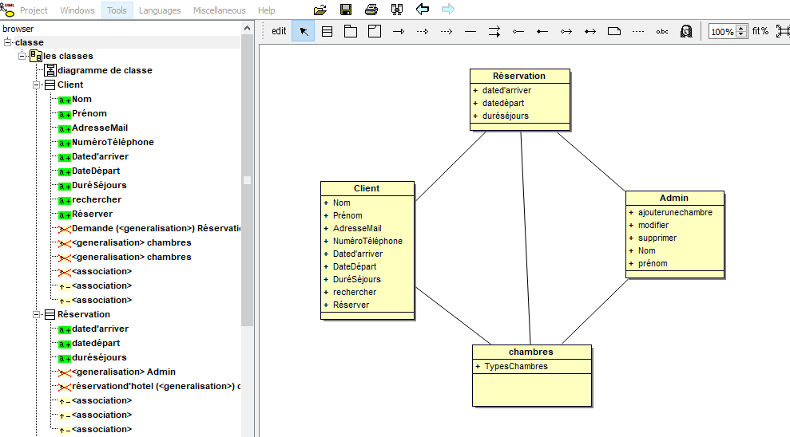
5)Modèle de données (diagramme de classe) et Autres diagrammes
Modèle de données (diagramme de classe)
Producteur (id, nom, contact, localisation), Produit (id, nom, description, prix, stock, producteur_id), Reservation (id, client_id, produit_id, quantité, date, statut), Utilisateur (id, nom, email, rôle).
Diagramme de classe

Slide 10
Autres diagrammes
Les élément des diagrammes de cas utilisation
Acteur
L'acteur est une entité qui interagit avec les systèmes :
• Il peut consulter ou modifier l'état du système.
• Il est celui qui bénéficie de l'utilisation du système.
• En réponse à l'action d'un acteur, le système fournit un service qui correspond à son besoin.
Une même personne peut jouer le rôle de différents acteurs ; et un acteur peut être un autre système.
Cas d’utilisation (use case)
C’est un ensemble d’actions réalisées par le système en réponse à une action d’un acteur. L’ensemble des use cases décrit les objectifs (le but) du système. Les use cases permettent de structurer les besoins des utilisateurs. Les use cases centrent l’expression des exigences du système sur ses utilisateurs.
Pour simplifier le diagramme de cas d’utilisation, on a procédé à sa décomposition :

Slide 11
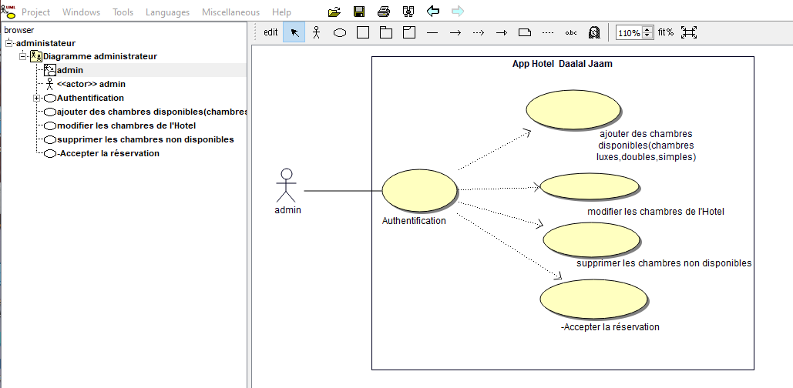
le diagramme qui concerne les activités de l'administrateur :
le diagramme qui concerne les activités de l’utilisateur (le visiteur)

Slide 12
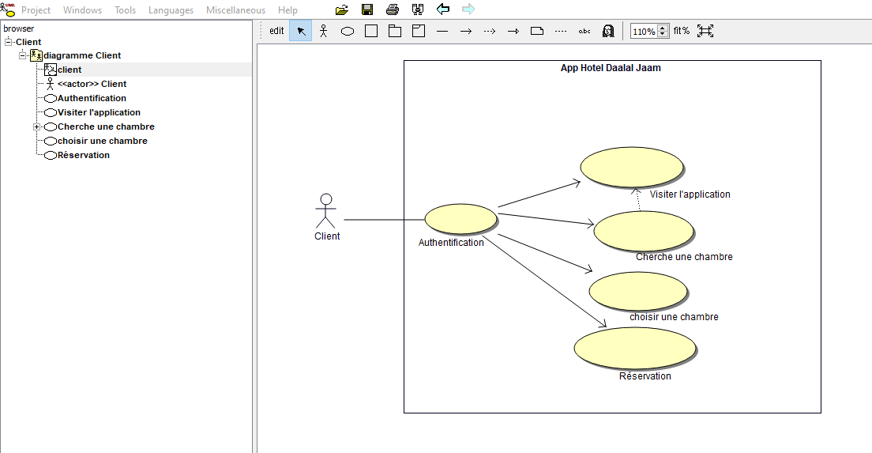
le diagramme qui concerne les activités de l’utilisateur (Du Client)
le diagramme qui concerne les types de chambres de l’hôtel

Slide 13
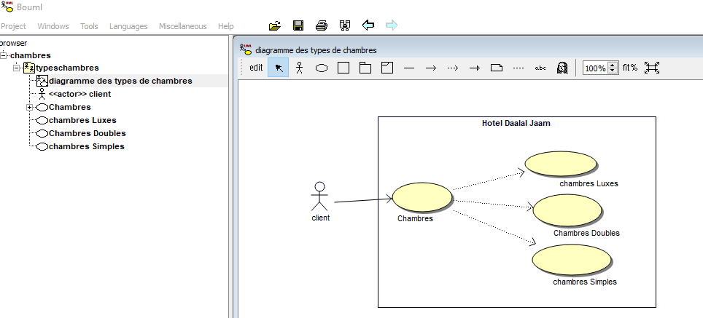
NB : Nous avons vu ce dont nous aurons besoin pour la réalisation de l’application comme les diagrammes de cas d’utilisation et les outils de conception.

Slide 14



6) Outils et Technologies utilisés
Ionic
Ionic est un framework open-source et une boîte à outils UI. Il permet de créer des applications de bureau et mobiles très performantes avec HTML, CSS et JavaScript. Le framework Ionic vise à améliorer l'expérience utilisateur frontale. Officiellement, Ionic est intégré à React et Angular.
Angular
Angular permet la création d’applications Web et plus particulièrement d'applications Web monopages : des applications Web accessibles via une page Web unique qui permet de fluidifier l’expérience utilisateur et d’éviter les chargements de pages à chaque nouvelle action. Le framework est basé sur une architecture du type MVC et permet donc de séparer les données, le visuel et les actions pour une meilleure gestion des responsabilités.
HTML
Le langage HTML permet de structurer sémantiquement une page web, de mettre en forme du contenu, de créer des formulaires de saisie ou encore d’inclure des ressources multimédias dont des images, des vidéos, et des programmes informatiques

Slide 15



CSS
CSS (Cascading Style Sheets, ou feuilles de styles en cascade) permet de modifier la présentation des éléments HTML : couleur, taille, police de caractères, mais aussi position sur la page, largeur, hauteur, empilement, bref tout ce qui touche à la mise en page d’un document HTML.
Canva
Pour la conception de notre logo, nous avons utilisé Canva. Canva est un site Internet qui permet de créer et de personnaliser les designs pour tout type de projet, de façon simple et intuitive. Il s’avère très utile surtout pour celles et ceux qui n’ont pas de compétence graphiques particulières.
Logo

Slide 16
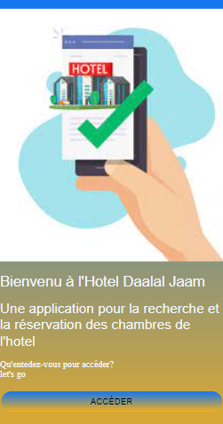
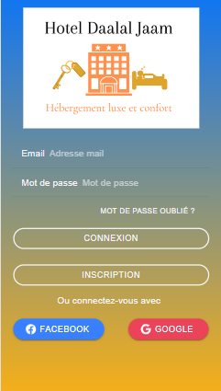
7) Réalisation et présentation de l' application
1.La page Bienvenue
Sur cette interface l’utilisateur doit cliquer le bouton ‘’Accéder’’ pour aller à la page d’authentification.
2. La page d’authentification
Sur cette interface, l'utilisateur doit saisir son adresse mail, et mot de passe, puis cliquer sur le bouton ,"connexion" pour authentifier. S'il n'a pas de compte sur "Inscription" pour s'inscrire.

Slide 17
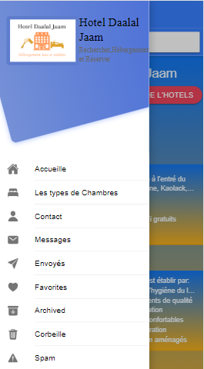
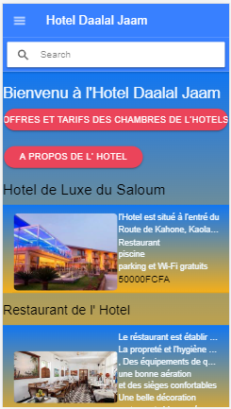
3. Accueille
Sur cette interface, l'utilisateur pourra avoir accès aux fonctionnalités de l'hôtel (visiter les types de chambres de l'hôtel disponibles, rechercher, faire la réservation et nous contacter en cas besoin).
4. Le Menu
Il regroupe le lien vers toutes les pages de l'application

Slide 18
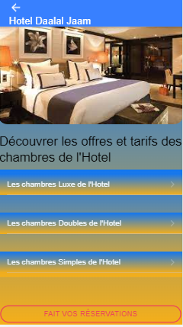
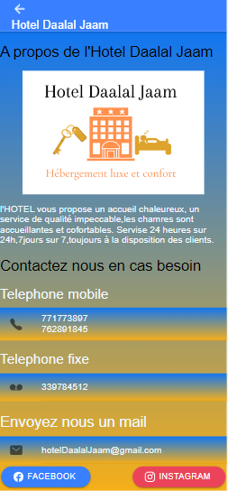
5. A propos
Cette interface permettant à l'utilisateur d'aller vers la page d' à-propos qui explique les services de l'hôtel et regroupe nos informations de contact en cas besoin (numéro, adresse, réseaux sociaux
6.Offres et tarifs des chambres de l’hôtel
sur cette interface l'utilisateur pourra choisir une chambre sur les types de chambres met à sa disposition et un bouton de "réservation" pour aller directement à la page de réservation.

Slide 19
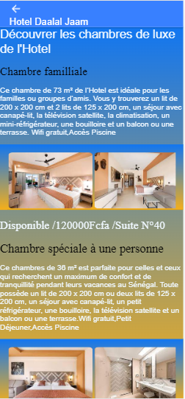
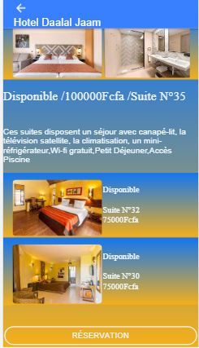
7.Chambres Luxes
Cette interface permet aux utilisateurs de choisir sur les chambres de luxe accueillantes, confortables avec leur famille ou individuel pour passer des vacances.

Slide 20
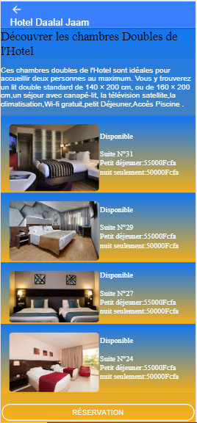
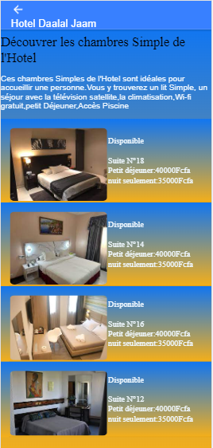
8.Chambres Doubles
Cette interface permet aux utilisateurs de choisir sur les chambres doubles accueillantes, confortables qui accueillent deux personnes maximum ou un couple pour passer des vacances.
9.Chambres Simples
Cette interface permet aux utilisateurs de choisir sur les chambres doubles accueillantes, confortables qui accueillent une personne ou un couple pour passer des vacances.

Slide 21
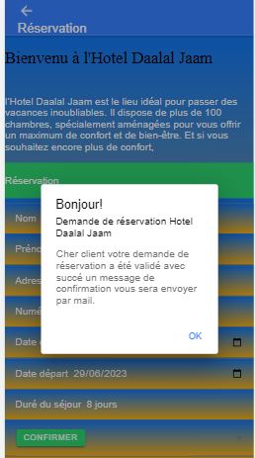
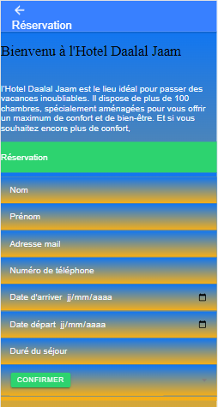
10.Réservation
Une fois que l'utilisateur visite les types de chambres et fait son choix, il viendra vers cette interface en cliquant sur le bouton "réservation" et enfin remplir le formulaire.
Après réservation l’utilisateur recevra le message de confirmation de la réservation :

Slide 22
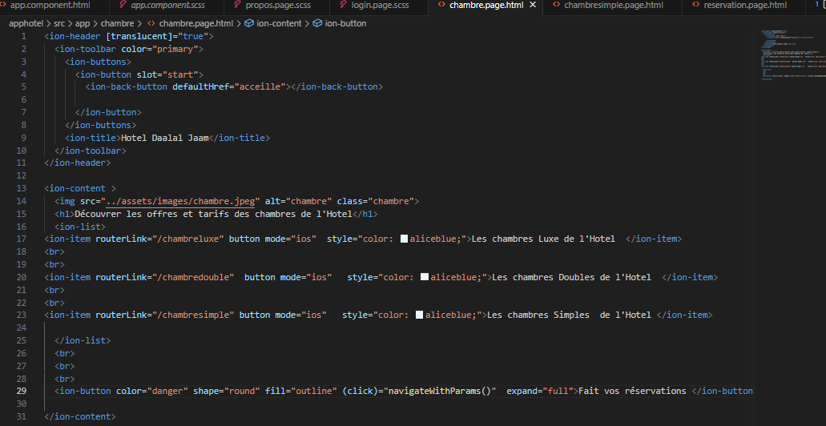
11. Espace admin
Sur cette interface l'administrateur ajoute les chambres disponibles et mis à jour les chambres non disponibles.

Slide 23
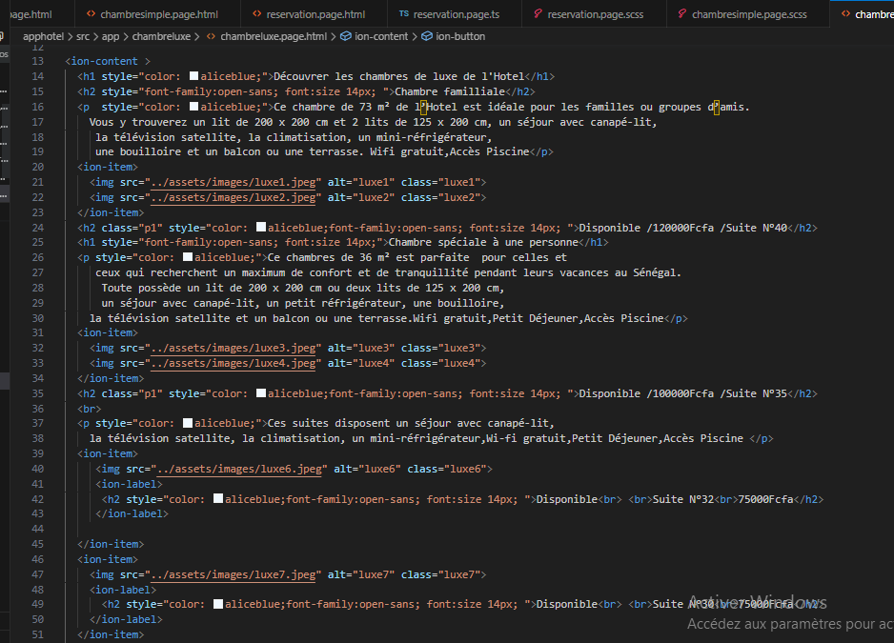

Slide 24


8) L'équipe
Fatou KAGNY
INE : N02559120192
Infographie , designeuse
Ngoné DIENG
INE : N02436320192
Développeuse web mobile

Slide 25
Conclusion
Le projet de développement d’une application de gestion Hôtelière a permis de démontrer la faisabilité et la pertinence d’une solution numérique centralisée pour répondre aux besoins spécifiques du secteur hôtelier. Grace a une approche structurée, nous avons identifié les principales fonctionnalités attendues par les utilisateurs, qu’il s’agisse des clients ou du personnel de l’établissement. Il illustre parfaitement la capacité à mettre en pratique les compétences acquises dans le cadre du semestre, et ouvre la voie a des perspective d’évolution, comme l’intégration de fonctionnalités avancées (fidélisation, marketing personnalisé,…).

